Slide 1
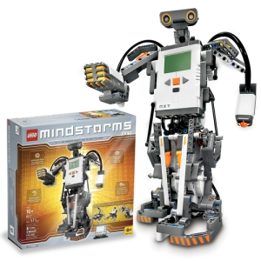
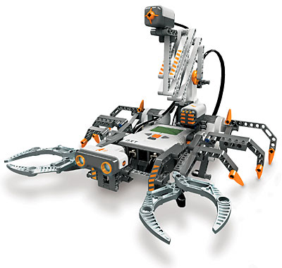

Robotický seminář
Seminář číslo
19
vyučující: Ing. Martin Hlinovský, Ph.D.

Slide 2
Obsah
Dokončení řešení speciálních úloh – skládání Rubikovy kostky, řešení Sudoku nebo řešení inverzního kyvadla

Slide 3

Řešení inverzního kyvadla
Video1
Aby vám video fungovalo, tak je potřeba mít nastavený jako defaultní přehrávač Windows Media Player
Zdroj: http://www.nxtprograms.com/NXT2/segway/index.html

Slide 4
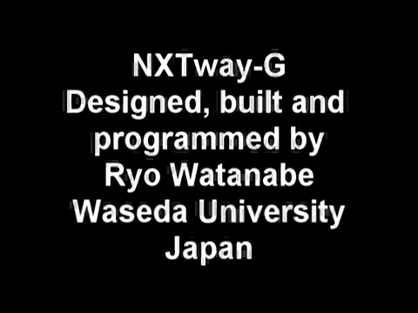
Řešení inverzního kyvadla
Video2
Aby vám video fungovalo, tak je potřeba mít nastavený jako defaultní přehrávač Windows Media Player
Zdroj: http://www.youtube.com/watch?v=hpCwdu0e3i0&feature=player_embedded

Slide 5
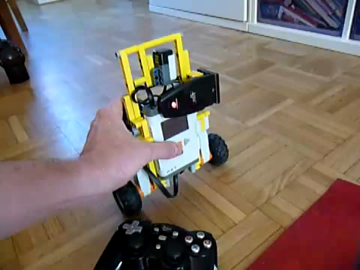
Řešení inverzního kyvadla
Video3
Dokonalejší provedení
Dálkové ovládání
Aby vám video fungovalo, tak je potřeba mít nastavený jako defaultní přehrávač Windows Media Player
Zdroj: http://www.youtube.com/watch?v=V40ScvJeFxg&feature=related

Slide 6
Řešení inverzního kyvadla
Jeden z návodů na sestavení robota najdete
  zde
Můžete sami vyzkoušet

Slide 7
Seznam zdrojů
[1] nxtprograms.com - Fun Projects for your LEGO® MINDSTORMS® NXT [online]. c2007-2010 [cit. 2010-05-20]. LEGO NXT Segway with Rider. Dostupné z WWW: <http://www.nxtprograms.com/NXT2/segway/index.html>

Slide 8
Závěr
Prostor na případné dotazy
DĚKUJI ZA POZORNOST!
Obrázky z úvodního slidu převzaty z:
https://ai.ia.agh.edu.pl/wiki/mindstorms:history
http://digiredo.wordpress.com/2010/02/13/enterprise-2-0-not-if-but-when-do-you-start/
http://gizmodo.com/168532/lego-mindstorms-nxt-software-going-open-source

